Slide 1
Les 8
12 januari 2023

Slide 2
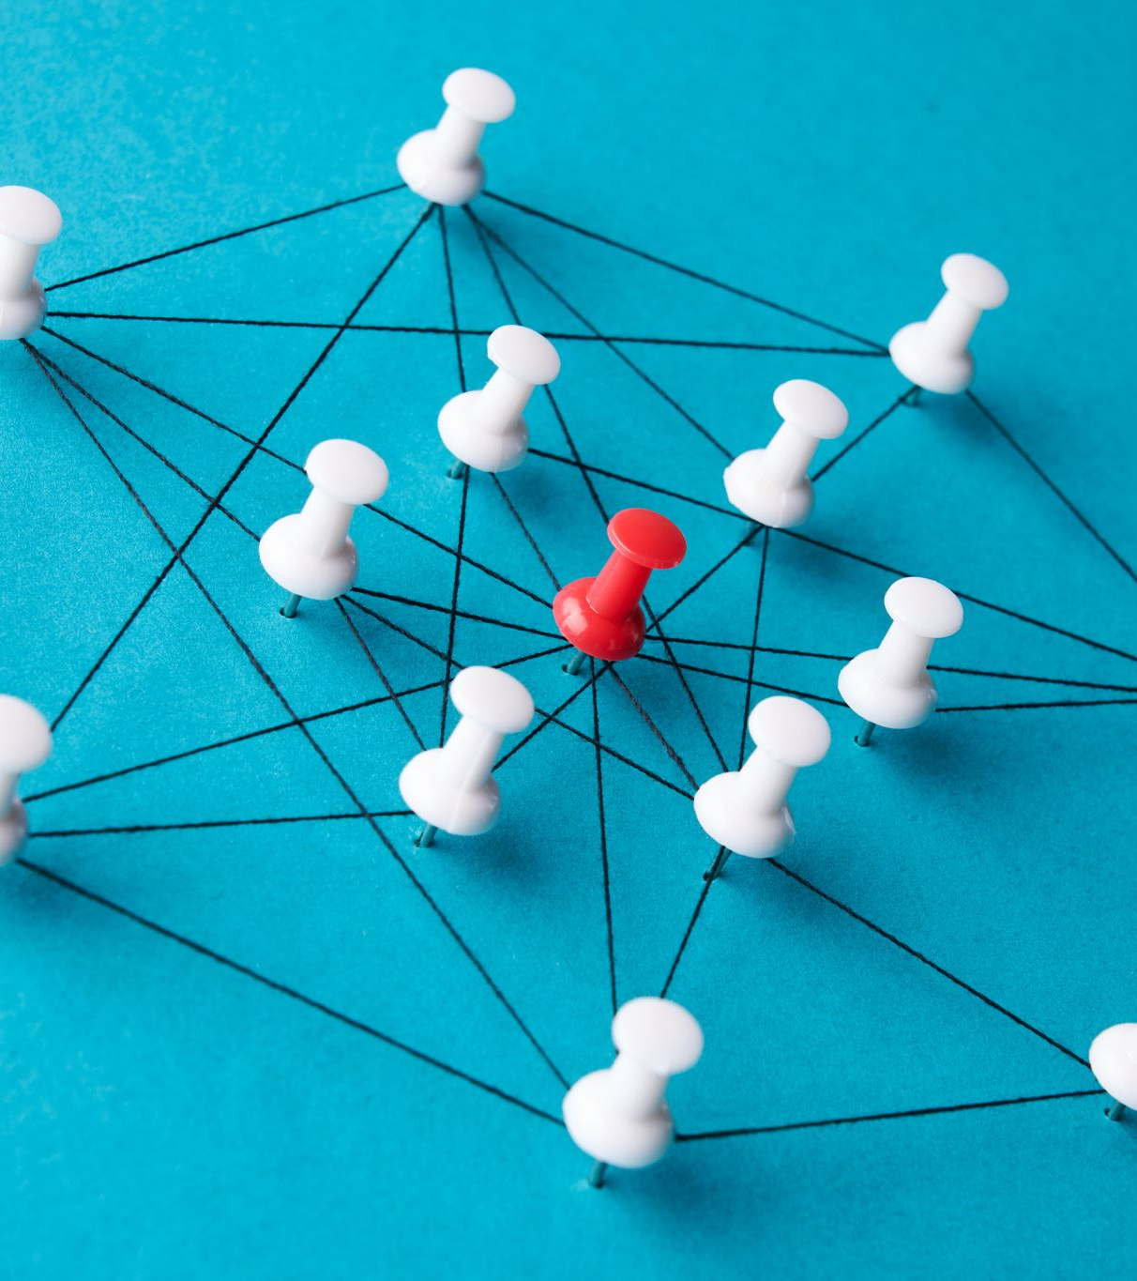
SYNONIEMEN
Het leren van synoniemen helpt je in het ontwikkelen van jullie receptieve en productieve woordenschat – en vooral je vertaalcompetentie
1 zoeken 2 goed 3 belangrijk 4 leuk 5 ook 6 mooi 7 maar 8 daarnaast 9 interessant 10 probleem
(meest gezochte woorden Google 2022)

Slide 3
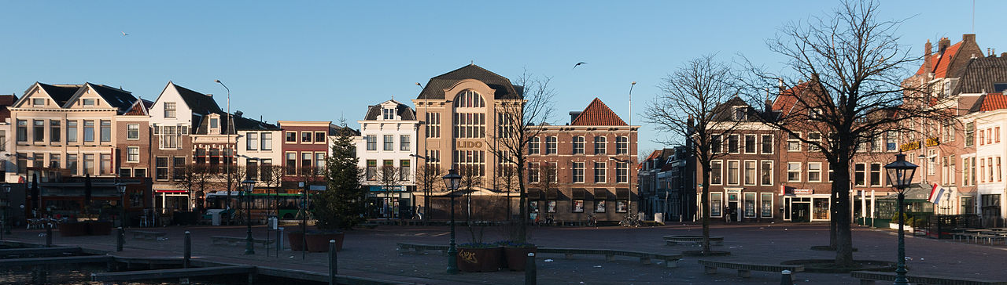
Questa foto di Autore sconosciuto è concesso in licenza da CC BY-SA
“Geen onderdeel van een taal dat zo veranderlijk is als de woordvoorraad. Dat heeft alles te maken met het feit dat die woordenschat een spiegel is van maatschappelijke veranderingen”
(Van Sterkenburg, Een kleine taal met een grote stem, 2009: 170)
Universiteit van Leiden, o.a. ook Instituut voor de Nederlandse taal https://ivdnt.org/m/nieuws/

Slide 4
Dubbele matrix
Synonymie is veel gebaseerd op leenwoorden
Latijn/Frans substratum Nederlands
tolerantie ……………………….
Oude synoniemen
moment ogenblik
…………………….. kosteloos
…………………….. voorwaarden
objectief …………………….
Notes:
Kosteloos = gratis
Voorwaarden = condities
Objectief = doel / doelstelling

Slide 5
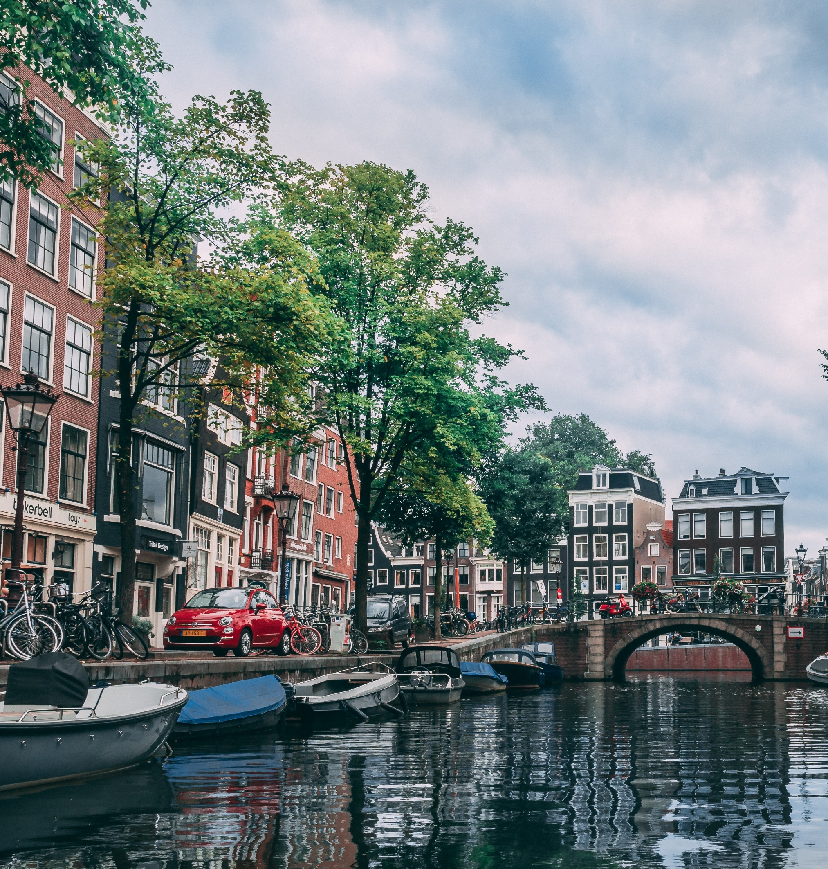
Die wisselwerking zie je terug in veel bijvoeglijk naamwoorden
Vul in (met een leenwoord):
ingewikkeld …………….
breekbaar ..………….
opzienbarend …………….
kinderachtig …………….
huichelachtig …………….
zenuwachtig …………….
Notes:
Ingewikkeld = gecompliceerd
Breekbaar = fragiel
Opzienbarend = sensationeel
Kinderachtig = infantiel
Huichelachtig = hypocriet
Zenuwachtig = nerveus

Slide 6
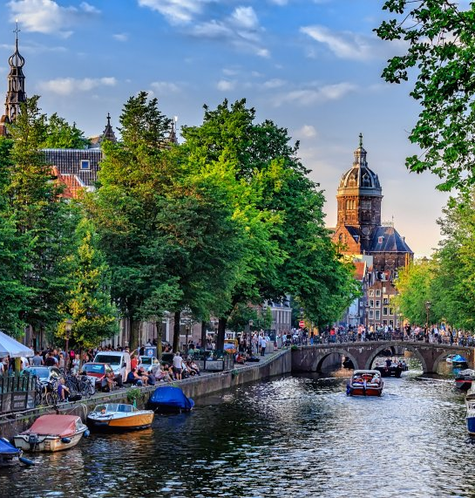
Verschijnsel =
Samenhang =
Opstand =
Vooruitzicht =
Interview =
Realiteit =
Probleem, kwestie =
Consequenties =
Inburgering =
Schouwburg =
Medicijn =
Notes:
Verschijnsel = fenomeen
Samenhang = cohesie
Opstand = revolutie, betoging
Vooruitzicht = perspectief
Interview = het vraaggesprek
Realiteit = werkelijkheid
Probleem, kwestie = het vraagstuk
Consequenties = gevolgen
Inburgering = integratie
Schouwburg = theater
Medicijn = geneesmiddel

Slide 7
…………………….......... georiënteerd op
………………………....... Relaxen
verwezenlijken ……………………....
tot stand brengen ………………….
……………………........... arriveren
Notes:
Zich richten op / focussen op
Relaxen / zich ontspannen / chillen
Verwezenlijken = realiseren
Tot stand brengen = creeren
Aankomen, komen = arriveren

Slide 8
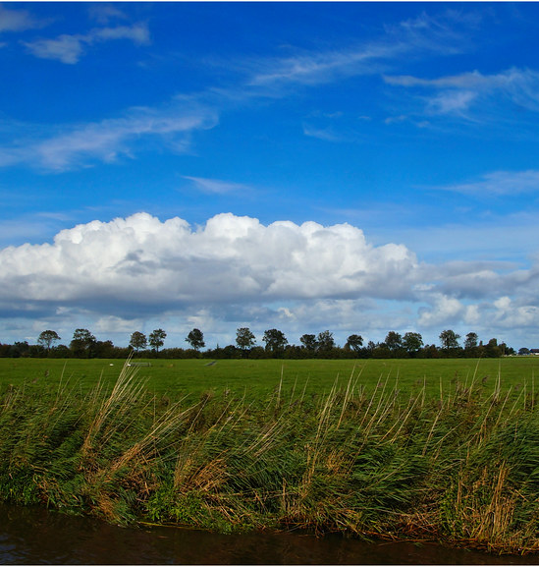
Meestal is er sprake van bijna-synoniemen
1. BETEKENISVERNAUWING
wond - blessure
herhalen - repeteren
huidig – actueel
2. TABOE / EUFEMISMEN – omzwachtelend taalgebruik
arbeidsreserve = werkloosheid
de terugtredende overheid > de burger aan zijn lot overlaten
Notes:
Blessure = infortunio Geblesseerd raken
Repeteren = prove
Actueel onderwerp = argomento di attualità
Huidig = di oggi

Slide 9
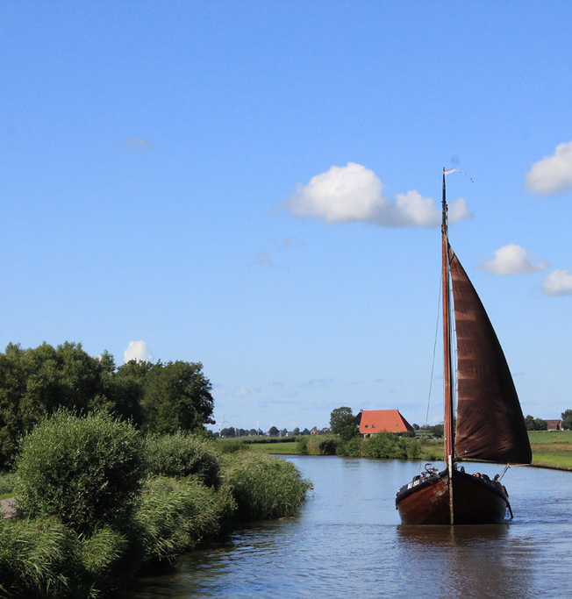
Registerverschillen
gezicht ……………
…………. geschieden
overkant overzijde
aan de ene kant – aan de andere kant = enerzijds - ..............
proberen ………… - …………..
nou - ……. - thans
daarna – ……………….
Notes:
Gezicht – gelaat
Gebeuren – geschieden
Overkant – overzijde
Enerzijds – anderzijds
Proberen – trachten / pogen
Nou – nu – thans
Daarna - nadien

Slide 10
Ook in vaktaal wordt veel met synonymie – vooral op basis van leenwoorden – gewerkt
behoudend …………………………
vooruitstrevend …………………………
volksraadpleging ………………………..
……………………… clientelisme
suikerziekte ……………………..
proteïne
abortus ……………. / ……………
zinsbouw
klankleer ……………………………
…………………… lexicon
Notes:
Behoudend = conservatief
Vooruitstrevend = progressief
Volksraadpleging = referendum
Vriendjespolitiek
Suikerziekte = diabetes
Eiwit = proteine
Abortus = zwangerschapsonderbreking, vruchtafdrijving, miskraam
Zinsbouw = syntaxis
Klankleer = fonologie
Woordenschat = lexicon

Slide 11
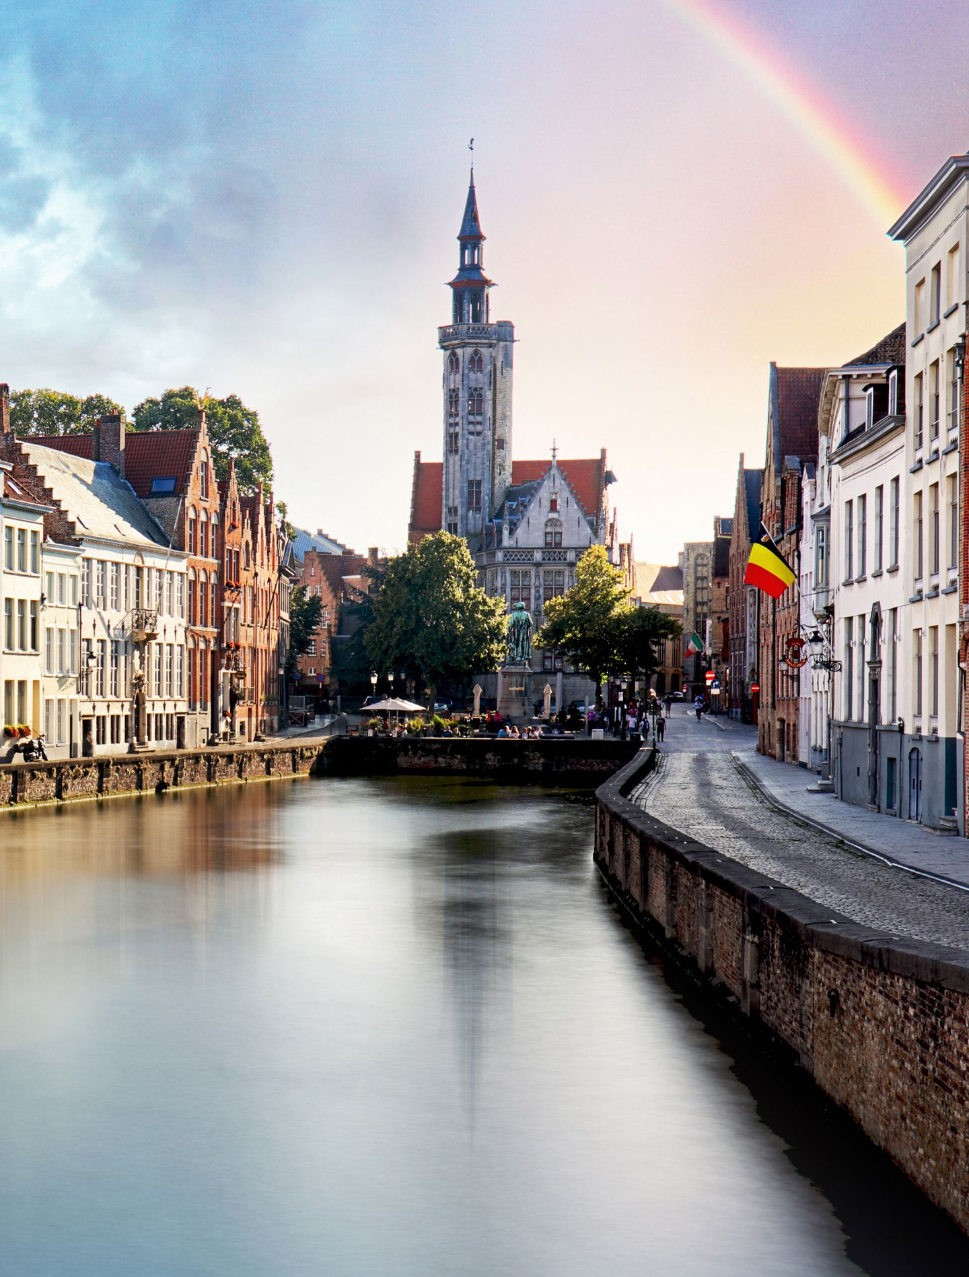
Nog synoniemen
Dronken
Drinken
Uitgeven
Exact
Gigantisch
Wegrijden
Inlijven
(de tijd) nadert
Notes:
Dronken – zet
Drinken – zuipen
Uitgeven – spenderen
Exact – nauwkeurig
Gigantisch – heel, enorm
Wegrijden – vertrekken, wegflitsen
Inlijven – annexeren
De tijd nadert – de tijd komt dichterbij

Slide 12
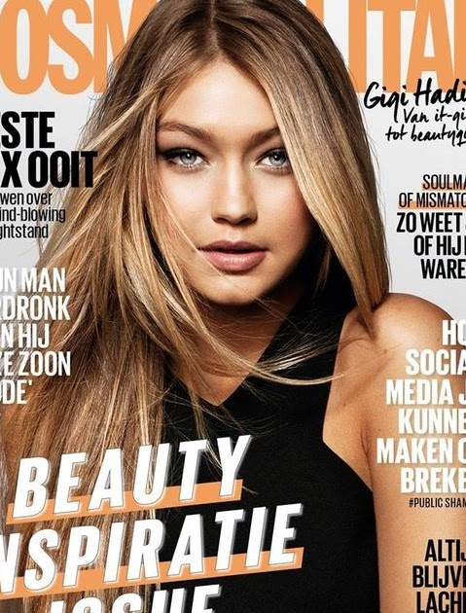
MEISJESTAAL
“In meidenglossy’s is ‘een jongen’ bijna nooit gewoon een ‘jongen’. Nee, hij is ‘een hunk’, ‘o zo hippe boy’, ‘dude’, ‘hottie’, ‘droomprins’ of ‘lekker ding’. Je vriendje (zelden ‘vriend’ genoemd) is een ‘lover’, ‘man’, ‘onbehouwen holbewoner’ of ‘vent’” (Onze Taal)
Nr. 1 is CosmoGIRL in NL
(cool, super en errug vet)
Notes:
onbehouwen holbewoner = cavernicolo buzzurro
Errug vet = erg vet, fortissimo

Slide 13
Vaccinatiepas voor café geen discriminatie (NRC)
Ongelijke behandeling mag onder voorwaarden, schrijven Roland Pierik en Marcel Verweij.
Nu in Frankrijk ongevaccineerden uit de horeca en culturele instellingen worden geweerd en minister De Jonge van Volksgezondheid (CDA) gesuggereerd heeft dat dit beleid in Nederland mogelijk ook in het verschiet ligt, is de Nederlandse discussie over het vaccinatiepaspoort losgebarsten.
De term #gezondheidsapartheid was dagenlang trending op Twitter. «Dit is discriminatie!».
Notes:
Cerca subito i verbi nella traduzione!!!! Non cominciare dall’inizio!
Come traduco NU? Ora che….si traduce così perché ho una secondaria
Weren = respingere, escludere
Horeca = settore della ristorazione
CDA = partito cristiano democratico olandese, centro-destra
In het verschiet liggen = è in prospettiva, è all’orizzonte
Beleid = linea politica
Discussie = è una discussione animata, una polemica, discussione è bespreking
Ongelijke behandeling = disparità di trattamento (NOMINALIZZAZIONE)

Slide 14
Maar niet elke vorm van onderscheid maken is meteen discriminatie. Autorijden is voorbehouden aan bezitters van een rijbewijs, en die mensen mogen alleen achter het stuur kruipen als ze niet teveel gedronken hebben. Is dat discriminatie?
Nee, dit soort onderscheid valt goed te rechtvaardigen vanuit de verkeersveiligheid. Op dezelfde manier zijn vaccinatiepaspoorten goed te rechtvaardigen vanuit het idee van bescherming van de volksgezondheid.
Een coronapaspoort zorgt onmiskenbaar voor ongelijke behandeling: wie in Frankrijk een vaccinatiebewijs, negatieve test of herstelbewijs kan overleggen mag wel het café of het museum binnen, wie dat niet kan mag dat niet. Maar is dat onrechtvaardig?
Notes:
Voorbehouden = riservato
Bezitters van een rijbewijs = a chi possiede una patente
Kruipen = mettersi al volante (achter het stuur gaan zitten, achter het stuur kruipen) Kruipen vuol dire anche striciare, rotolarsi (in bed kruipen)
Is dat discriminatie? = usiamo il condizionale in italiano. Questa sarebbe discriminazione?
Bescherming = tutela
Valt te rechtvaardigen = si può giustificare
Onmiskenbaar = inequivocabilmente
Overleggen =

Slide 15
In de Nederlandse recht, waarin artikel 1 van de Grondwet, het discriminatieverbod, wordt uitgewerkt, is vastgelegd in welke gevallen je onderscheid mag maken, en wanneer niet.
Dat onderscheid maken kan behalve direct (sollicitanten uitsluiten op grond van leeftijd), ook indirect zijn, als een maatregel een bepaalde groep niet direct uitsluit maar indirect treft. Iemand die in een krantenadvertentie zijn huis alleen wil verhuren aan ‘traditionele koppels’ zal daarmee homoseksuele koppels uitsluiten. Ook dat is verboden.

Slide 16
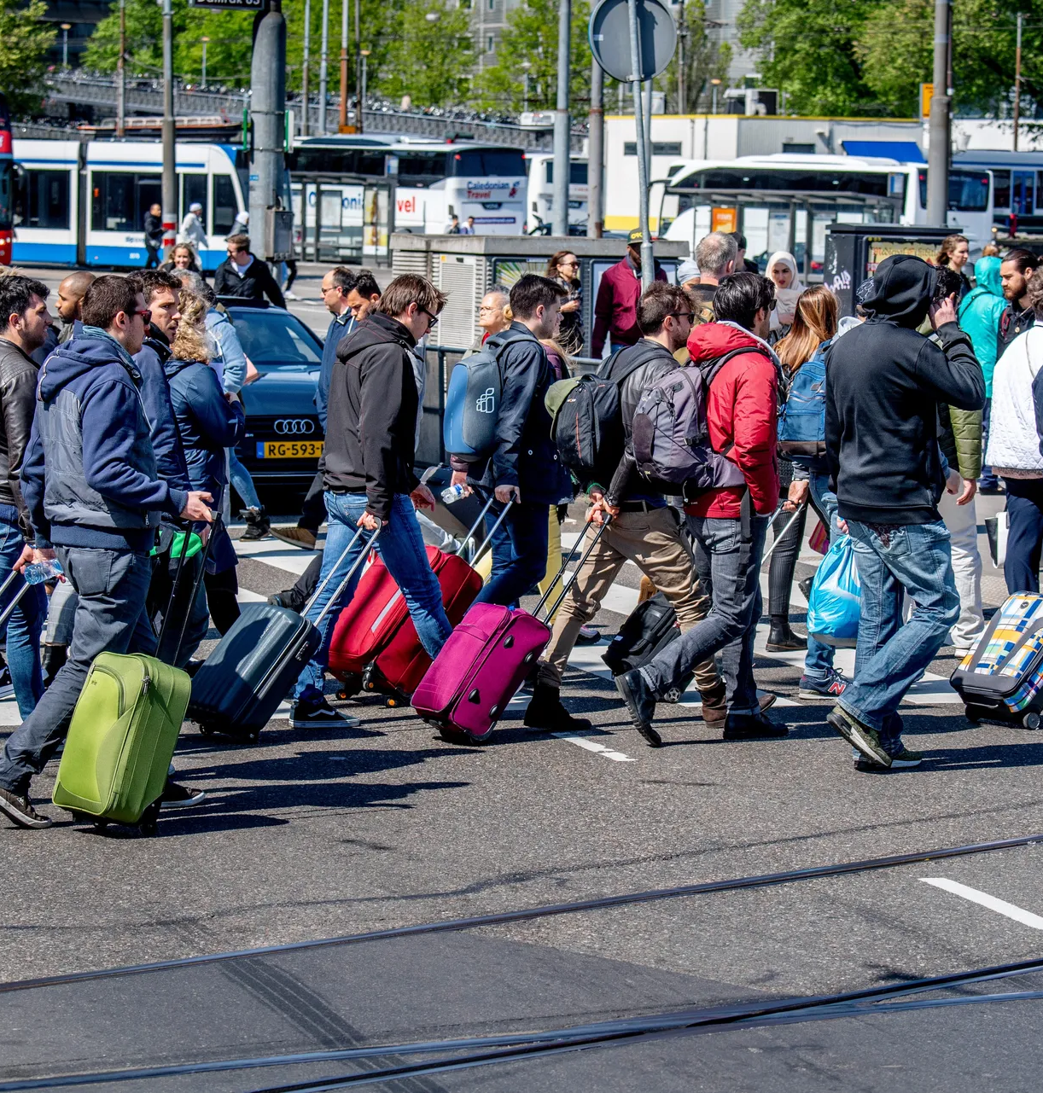
Amsterdam gaat campagne voeren tegen de blow- en zuiptoerist: ‘Blijf weg!’
Toerisme De gemeente Amsterdam presenteert nieuwe maatregelen tegen de overlast door toerisme, zoals een blowverbod. De stad wil „geen bezoekers meer die afbreuk doen aan de stad”, zegt wethouder Mbarki

